Slide 1
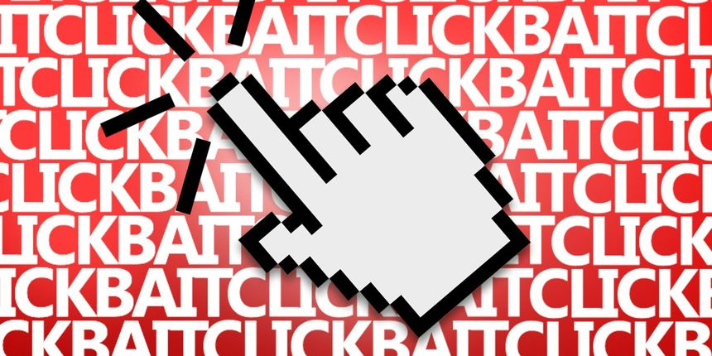
Klikolovka
Benjamin Talan

Slide 2
8 šokantnih stvari o Millie Bobby Brown koje su zapalile internet! 6. je nemoguća!
Millie Bobby Brown je britanska glumica, model i producent mnogih filmova i serija. Zapaženost je dostigla sa 12 godina u seriji…

Slide 3
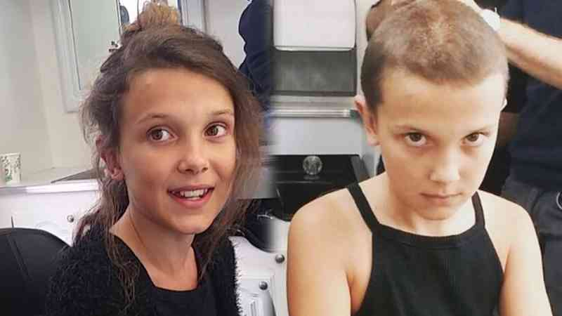
8 šokantnih stvari o Millie Bobby Brown koje su zapalile internet! 6. je nemoguća!
Millie Bobby Brown je britanska glumica, model i producent mnogih filmova i serija. Zapaženost je dostigla sa 12 godina u seriji Stranger Things u kojoj glumi odbjeglu djevojčicu iz labosa Eleven ( Jane ) koja ima supermoći.
1. Gdje je rođena?
Millie Bobby Brown rođena je 19. veljače 2004. u Marbelli ( Španjolska ).
Prije Poslije
2. Dobrovoljno je obrijala cijelu glavu!
Ako ste obožavatelj Stranger Thingsa, znate da je Eleven imala obrijanu glavu. Millie je to učinila u stvarnom životu i čak objavila trenutak na Instagramu. "Dan kada sam obrijao glavu bio je najsnažniji trenutak cijelog mog života", napisala je mlada glumica u natpisu. - Posljednji odsječak kose bio je trenutak kada se cijelo moje lice pokazalo i nisam se mogla skrivati ​​iza kose kao prije.

Slide 4
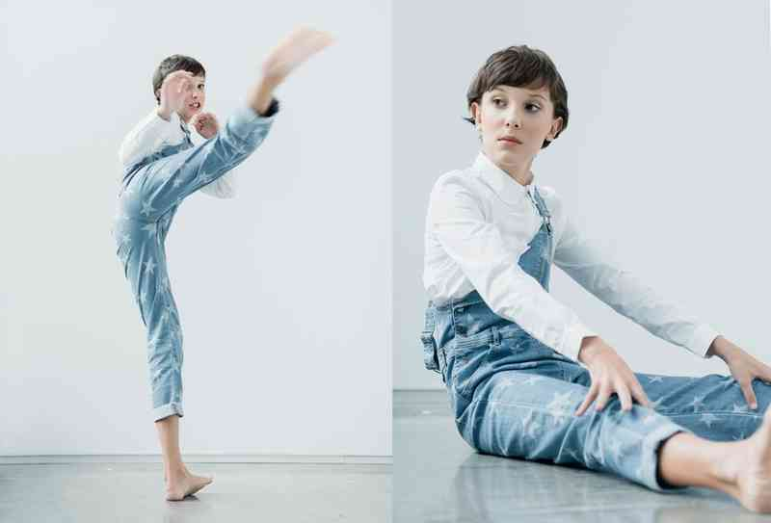
3. Opsjednuta je boksom Millie ima neke neočekivane talente. Ne samo da je ona sjajna glumica, već može i repati poput Nicki Minaj! Ali jeste li znali da ima i druge čudne talente? Millie je također super u boksu! Znaš kako Jedanaest može pomicati stvari svojim umom, a možda će izgledati nevino, ali zapravo je super moćna? Millie možda neće imati super-moć u stvarnom životu, ali njezine boksačke vještine mogu se kvalificirati samo kao jedna. Kaže da mora ostati vrlo aktivna jer voli jesti! To je samo još jedan razlog da je Millie tako dobar uzor mladim djevojkama. Ona je jaka na ekranu iu stvarnom životu, i fizički i mentalno. Tako je osvježavajuće to vidjeti u holivudskoj glumici ovih dana.
4. Winona Ryder je poprilično njezin junak
Imate li nekoga koga biste smatrali herojem ili uzorom? Mnogo puta kada odlučujemo da želimo slijediti određeni put u karijeri, počinjemo gledati prema drugim ljudima koji su već postigli ono što bismo željeli postići jedan dan. Pa, Millie je imala sreće i morala je saznati na skupu Stranger Things. Uvijek je gledala prema Winoni Ryder i smatrala ju uzorom, pa je počela raditi s njom Stranger Things u osnovi je ostvarenje sna.
5. Naučila je američki naglasak gledajući Disneyjev kanal
Je li vam ikada palo na pamet da neki glumci mogu ovladati tolikim različitim naglascima? Na koji se način događaj obučava da to učini ako ne živi u drugoj zemlji ili ne govori drugi jezik? Potrebno je mnogo napornog rada, i to je razlog što mnogi glumci imaju glasovne trenere koji im pomažu da ovladaju različitim naglascima za različite uloge. Međutim, neki glumci uče činiti različite naglaske na više nekonvencionalnih načina. Kako je Millie naučila ovladati njezinim savršenim američkim naglaskom? Pa, odgovor bi vas mogao iznenaditi. Istina je da je Millie naučila američki naglasak gledajući Disney Channel! To je prilično kreativno i vjerojatno je mnogo zabavnije od učenja s treniranjem glasa ili bilo koje druge posebne obuke. Gledanje TV emisija može biti zabavan način za učenje novog naglaska ili čak novog jezika.

Slide 5
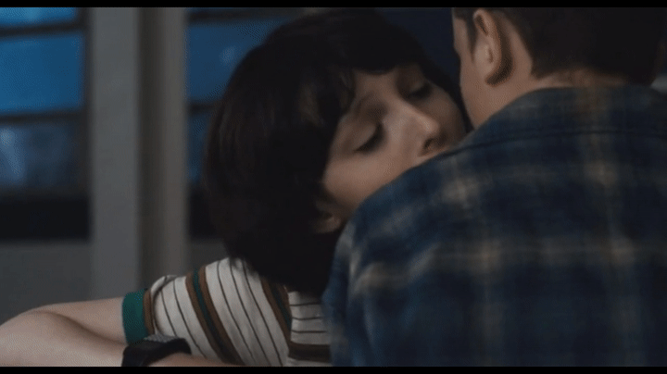
6. Najteži dio igranja joj je bio nedostatak dijaloga te scene ljubljenja! Emisija je stvarno dobro napisana, a dijalog je stvaran i prirodan, a ne scenarij. Djeca razgovaraju kao pravi dječji razgovor! To je vrlo rijetko u popularnim TV emisijama. Međutim, ako ste bili veliki obožavatelj emisije, vjerojatno ste primijetili da Eleven nije imao puno dijaloga. Otvorila se samo ljudima kojima je doista vjerovala i bila je vrlo nerado govorila većinu vremena. U nekim epizodama, čini se kao da jedva čujete njezin glas! To je bio izazov za Millie, ali ona je očito dobro postupila i povukla ga. Budući da nije dobivala onoliko linija kao i drugi likovi, ona je morala učiniti osobnost i emocije svog lika očiglednim kroz njezine izraze lica i fizičke akcije. To je izazov čak i za starije i iskusnije glumce! U slučaju da niste čuli, Milliejev prvi poljubac (ikada) zapravo je bio na setu Stranče stvari. U sezoni jedan finale (upozorenje spoiler ovdje), Millie lik Jedanaest poljupci Mike Wheeler (Finn Wolfhard) i to se dogodilo da se Millie prvi poljubac. "Bilo je to čudno iskustvo", rekla je narod kad je imala 13 godina. '' Imajući 250 ljudi koji te gledaju kako ljubiš nekoga je kao 'Whoa!' '. Millie je slavno rekla Jimmyju Fallonu da nije ljubiteljica na poljupcima na zaslonu i da nije voljela policijsku pjesmu "Svaki dah te uzme", koja je svirala na sceni kada su se Jedanaest i Mike opet poljubili na kraju. drugu sezonu.
7. Ona je producent, iako ima samo 14 godina.
Nedavno je otkriveno da će Millie zapravo preuzeti ulogu producenta, što je čini najmlađim producentom u povijesti Hollywooda. Producira i glumi u seriji filmova temeljenih na filmu Tajne Enole Holmes, koja se temelji na popularnim knjigama Nancy Springsa. Millie će, naravno, preuzeti naslovnu ulogu Enole, koja je slučajno mlađa sestra Sherlocka Holmesa. Filmove će producirati kroz PCMA Productions (da, ona ima vlastitu produkcijsku tvrtku), što je čini najmlađom koja je ikada dobila producentski kredit (kad je riječ o igranim filmovima). Ovo je ogromna pauza za njezin već zvjezdani životopis. Vjerojatno neće proći mnogo vremena prije nego što je vidimo kako se kreće u režiju i pisanje.

Slide 6
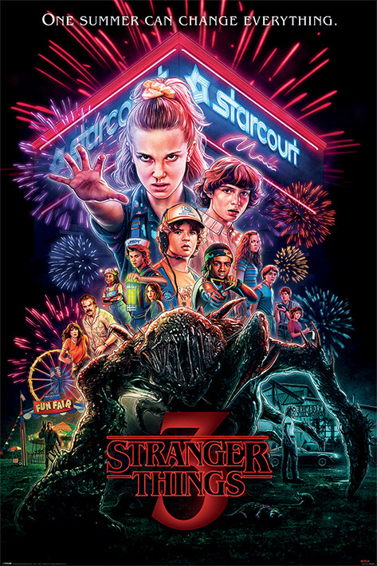
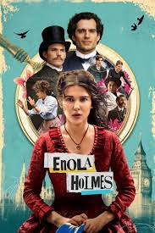
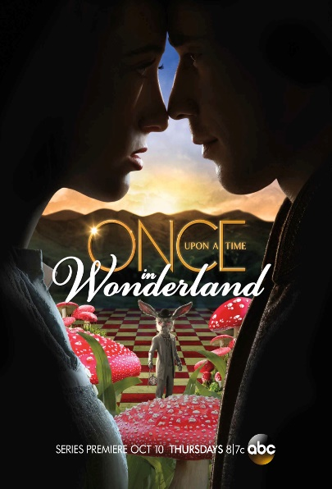
8. Fimovi u kojima glumi.
Millie Bobby Brown glumija je u mnogim filmovima i seijama, a najdraža uloga joj je Eleven u Stranger Thingsu.
Popis nekih filmova i serija u kojima je glumila:
Stranger Things
Enola Homes
Godzilla vs Kong
Godzilla ll: King of the Monsters
Godzilla: King
Once Upon a Time in Wonderland
i mnogo drugih…

